Slide 1
PROGRAMACIÓN DE ALGORITMOS
PGY1121
Experiencia de Aprendizaje 2

Slide 2


Ciclos de Iteración
While
Otras características:
1. La condición puede ser:
Un literal
El valor de una variable
El resultado de una expresión
El valor devuelto por una función
2. La o las instrucciones contenidas en el bloque while, contienen una sangría mayor, es decir, se aplica la indentación y este bloque finaliza cuando se encuentre la primera línea que se encuentra fuera de este ciclo.

Slide 3
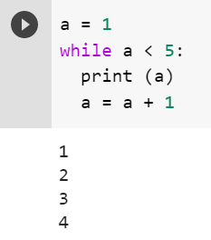
Ciclos de Iteración
While
Ejemplo Bucle While
El ejemplo muestra lo siguiente:
1. La variable a se inicia con un valor 1, por lo tanto, puede ingresar al ciclo while, dado que su condición es menor a 5 (verdadera).
2. Se imprime o muestra el valor de a, es decir 1
3. Se incrementa en 1 el valor de a
4. Vuelve a la condición while y si la condición es verdadera, se ejecuta nuevamente el ciclo.
5. Finalmente, el resultado de este código es:

Slide 4


Ejercitando con WHILE
Ejercicio 1
Calcular el factorial de un número ingresado por teclado.
Instrucciones: Desarrolle los enunciados, aplicando los contenidos vistos en la clase.
Factorial: Corresponde a multiplicaciones sucesivas entre el número 1 hasta el número ingresado y se representa con el signo de exclamación.
Ejemplo:
4! = 1 x 2 x 3 x 4
Factorial de 4 es 24

Slide 5
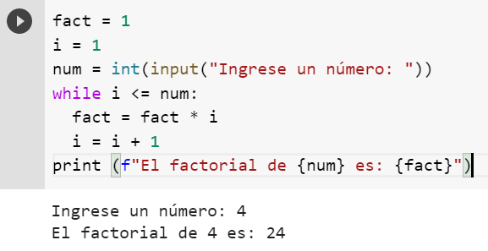
Ejercitando con WHILE
Ejercicio 2
Analiza el código con tus compañeros y docente.
Propone otra forma de realizar el enunciado utilizando while.
Instrucciones: Desarrolle los enunciados, aplicando los contenidos vistos en la clase.

Slide 6
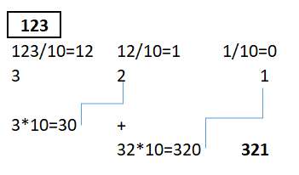
Ejercitando con WHILE
Ejercicio 3
Ingrese por teclado 5 números enteros positivos, súmelos y muestre el resultado de la suma.
Ejercicio 4
Ingrese por teclado un número entero positivo entre 103 y 987, luego genere un proceso que permita invertir el número, aplicando las 4 operaciones matemáticas básicas (suma, resta, multiplicación y división). Finalmente, muestre el resultado.
Ejemplo:
Instrucciones: Desarrolle los enunciados, aplicando los contenidos vistos en la clase.

Slide 7
Ejercitando con WHILE
Ejercicio 5
Ingresar por teclado 5 números enteros, luego debe indicar:
Cuántos números son mayores a cero
Sume los números pares
Mostrar los resultados
Ejercicio 6
Ingrese un número entero mayor a cero por teclado e indique si es o no “Primo”.
Ejercicio 7
Ingrese un número entero mayor a cero por teclado e indique si es o no “Perfecto”.
Ejercicio 8
Genere las 10 primeras tablas de multiplicar, cada una de ellas de 1 a 10.
Instrucciones: Desarrolle los enunciados, aplicando los contenidos vistos en la clase.
Ejercicios repetidos de clase 8?

Slide 8

¿Cumplimos el objetivo de esta sesión?​
¿Qué debo profundizar o ejercitar?​
¿Cuál es el desafío para la siguiente sesión?

